Slide 1
Общая астрофизика
Межзвёздная среда и звездообразование

Slide 2
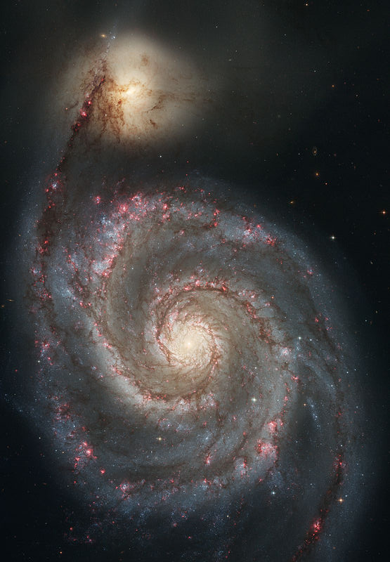
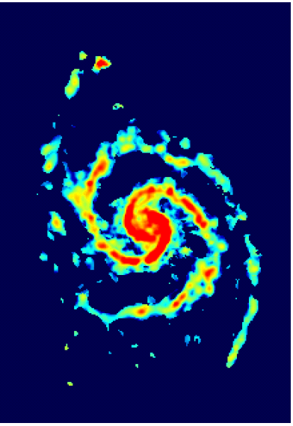
Молекулярные облака
Массы — до 6 · 10⁶ M¤
Размеры — десятки пк
Температура — 10–50 К
Плотность — более 200 см^{–3}
М51

Slide 3
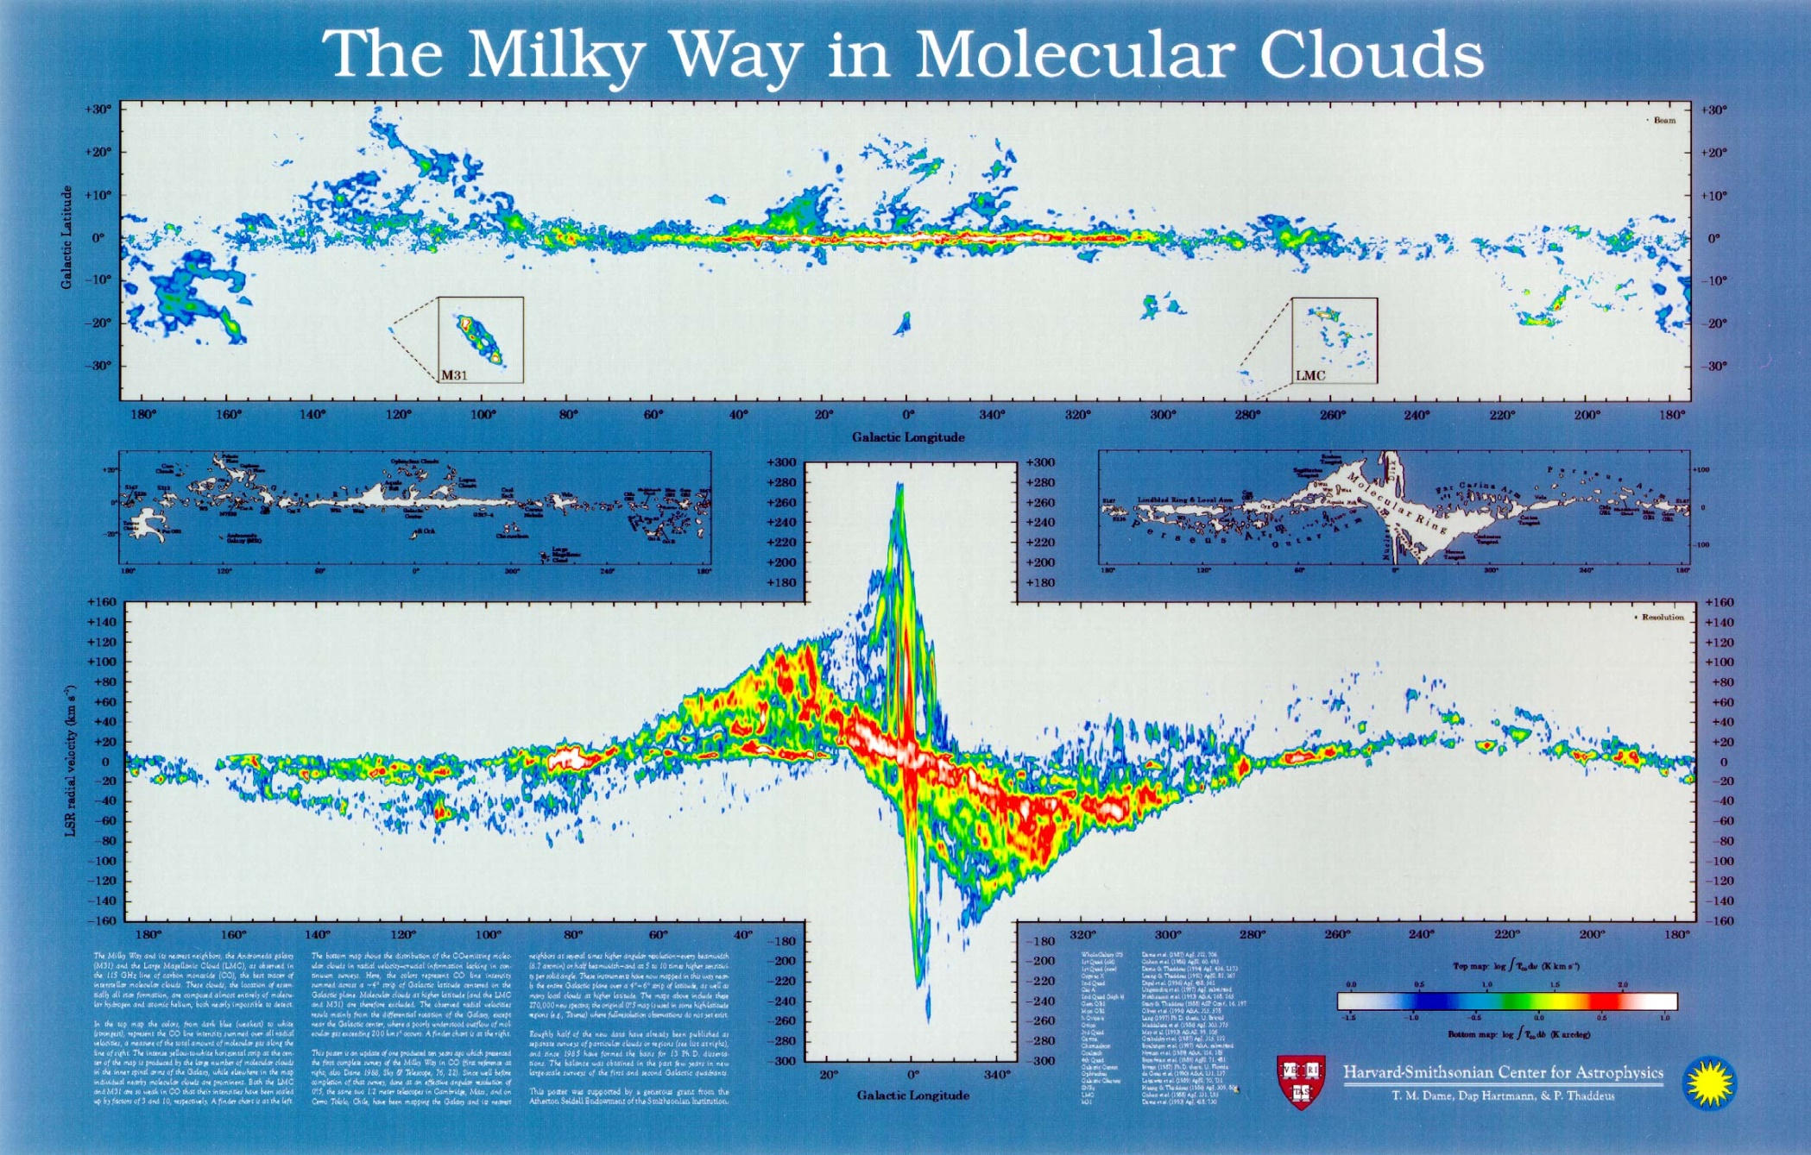
Молекулярные облака в Млечном Пути

Slide 4


Молекулярные облака в Млечном Пути

Slide 5
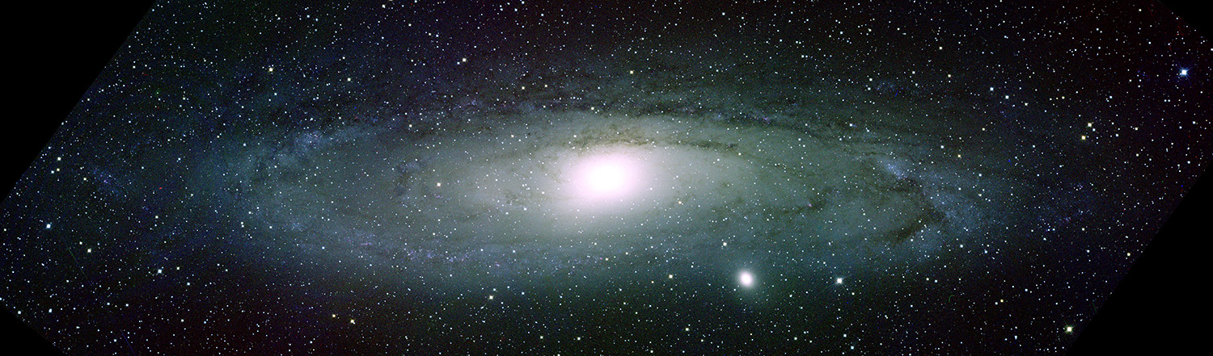
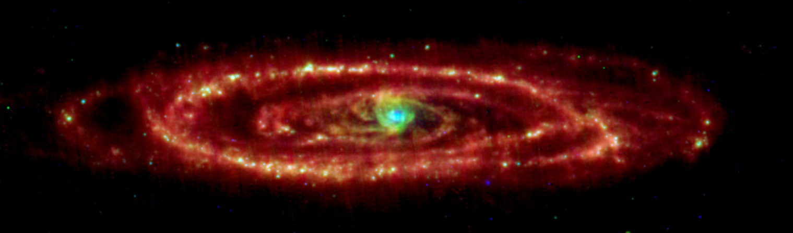
Молекулярные облака
Массы — до 6 · 10⁶ M¤
Размеры — десятки пк
Температура — 10–50 К
Плотность — более 200 см^{–3}

Slide 6
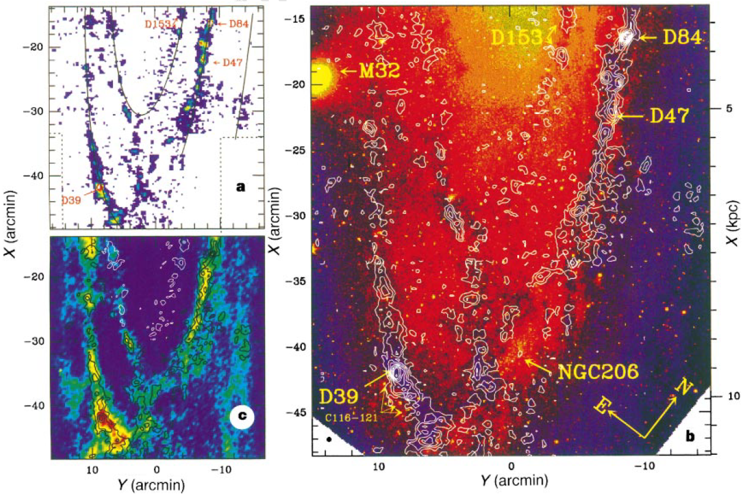
Молекулярные облака в M31

Slide 7
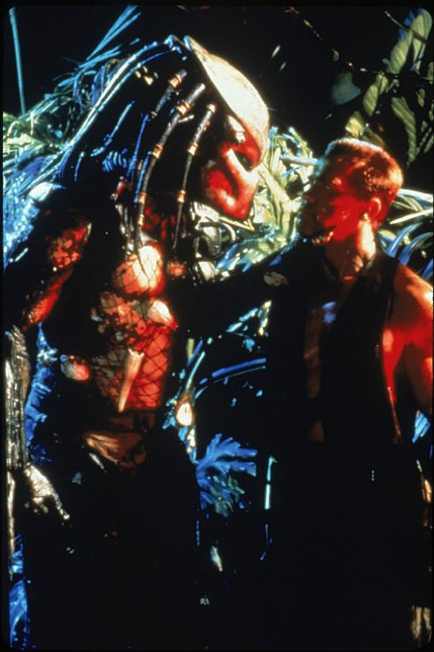
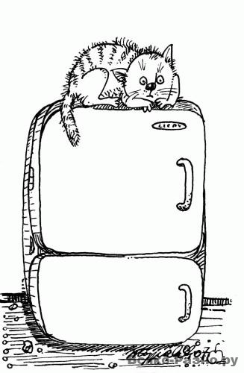

Интерес к молекулам в облаках
Диагностика
Тепловой баланс
Астробиология

Slide 8
Молекулярный водород — самая главная молекула
Всё, что происходит в межзвёздной среде, происходит с водородом. Всё, что происходит в молекулярных облаках, происходит с молекулярным водородом.
Нет излучения от молекулярного водорода — вещество, из которого состоят молекулярные облака, практически невидимо!

Slide 9
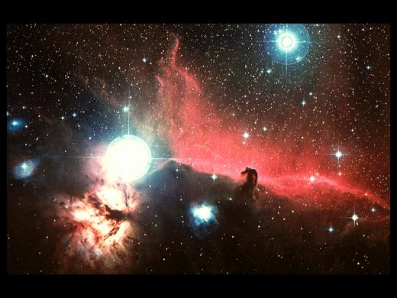
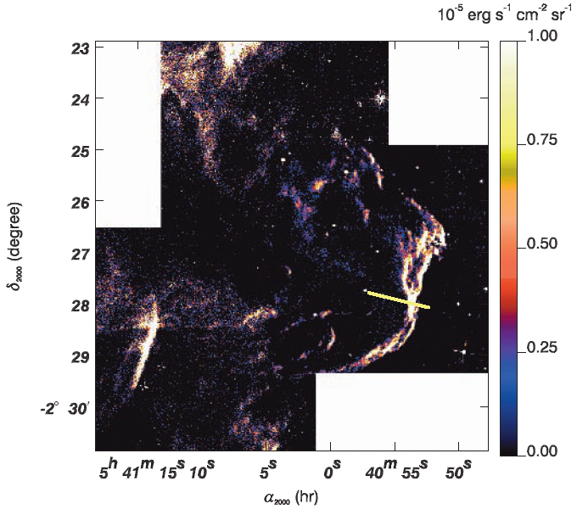
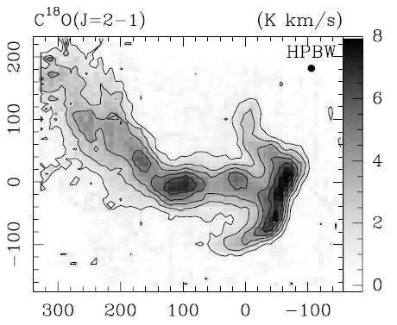
Молекулярный водород — основная, но не единственная молекула

Slide 10
Почему не пыль?
Хорошо ли перемешана с газом?
Неопределённости в свойствах
(→ неопределённости в массе, температуре)
Параметры пыли ≠ параметры газа
Нет информации о скорости
(Но при этом относительно простой перенос излучения)

Slide 11
Почему газофазные молекулы?
Есть информация о скорости, плотности, температуре
Параметры, определяемые по линиям молекул, = параметры газа в целом, но…
…при этом весьма сложный перенос излучения
Хорошо ли перемешаны с молекулярным водородом?

Slide 12
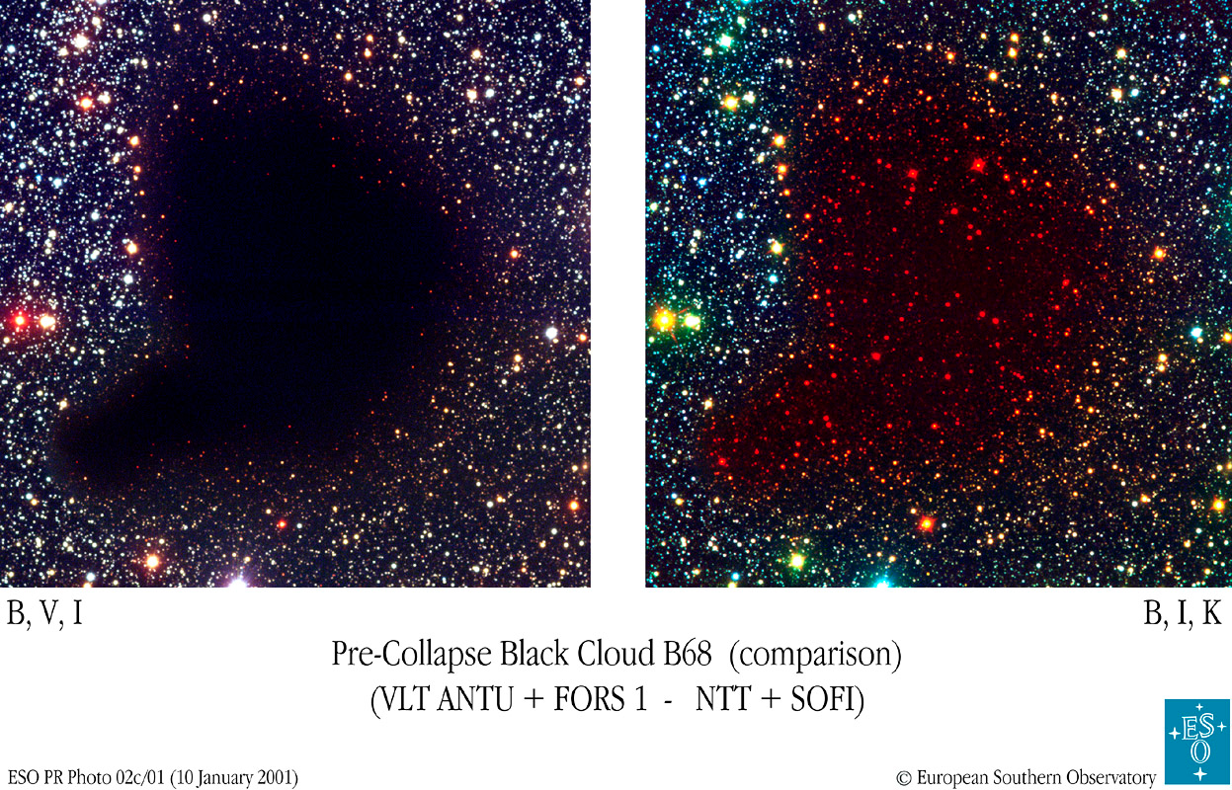
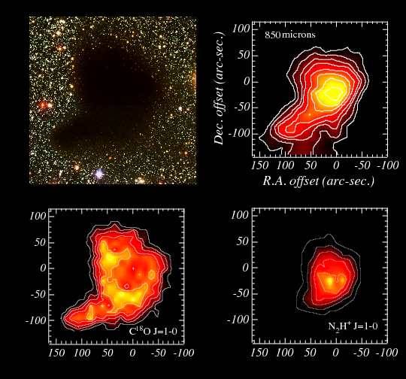
Тёмная глобула B68

Slide 13
Четыре облика B68

Slide 14
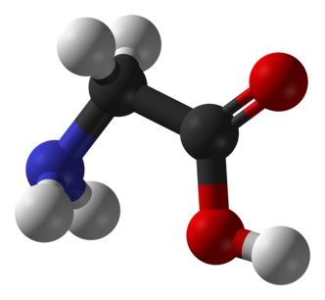
Список известных межзвёздных и околозвёздных молекул
Молекулы из двух атомов
AlF AlCl C₂ CH CH⁺ CN CO CO⁺ CP CS SiС HCl H₂ KCl NH NO NS NaCl OH PN SO SO⁺ SiN SiO SiS HF SH SH⁺ O₂ HCl⁺ OH⁺ CN– AlO HCl⁺ ArH⁺ NO⁺ CrO TiO NS⁺
Молекулы из трех атомов
C₃ C₂H C₂O C₂S CH₂ HCN HCO HCO⁺ HCS⁺ HOC⁺ H₂O H₂S HNC HNO MgCN MgNC N₂H⁺ N₂O NaCN OCS SO₂
c-SiC₂ CO₂ NH₂ H₃⁺ SiCN FeCN KCN H₂Cl⁺ H₂O⁺ AlOH HO₂ CCN SiCSi TiO₂ S₂H HCS HSC NCO
Молекулы из четырех атомов
c-C₃H l-C₃H C₃N C₃O C₃S C₂H₂ HCCN HCNH⁺ HNCO HNCS HOCO⁺ H₂CO H₂CN H₂CS H₃O⁺ NH₃ SiC₃ H₂O₂ HSCN PH₃ l-C₃H⁺ HMgNC MgCCH NCCP HCCO CNCN
Молекулы из пяти атомов
C₅ C₄H C₄Si l-C₃H₂ c-C₃H₂ CH₂CN CH₄ HC₃N HC₂NC HCOOH H₂CHN H₂C₂O H₂NCN HNC₃ SiH₄ H₂COH⁺ CH₃O HNCNH H₂NCO⁺ NCCNH⁺
Молекулы из шести атомов
C₅H C₅O C₂H₄ CH₃CN CH₃NC CH₃OH CH₃SH HC₃NH+ HC₂CHO HCONH₂ l-H₂C₄ C₅N C₅N– e-HNCHCN C₅S SiH₃CN CH₃NCO
Молекулы из семи атомов
C₆H CH₂CHCN CH₃C₂H HC₅N HCOCH₃ NH₂CH₃ c-C₂H₄O CH₂CHOH C₇–(?) HC₅O
Молекулы из восьми атомов
CH₃C₃N HCOOCH₃ CH₃COOH C₇H H₂C₆ CH₂OHCHO NH₂CH₂CN CH₃CHNH (NH₂)₂CO
Молекулы из девяти атомов
CH₃C₄H CH₃CH₂CN (CH₃)₂O CH₃CH₂OH HC₇N C₈H CH₃CH₂SH CH₃NHCHO HC₇O
Молекулы из десяти атомов
CH₃C₅N? (CH₃)₂CO NH₂CH₂COOH? HOCH₂CH₂OH CH₃CHCH₂O CH₃OCH₂OH
Молекулы из одиннадцати атомов HC₉N C₂H₅OCHO CH₃COOCH₃
Молекулы из двенадцати атомов CH₃OC₂H₅ C₃H₇CN
Молекулы из тринадцати атомов HC₁₁N?, c-C₆H₅CN
http://astrochymist.org/

Slide 15
Содержание некоторых молекул в TMC-1 (на одну молекулу H₂)
C | 1–10·10^{–5} | HCN | 2·10^{–8}
CO | 8–12·10^{–5} | HC₃N | 6–17·10^{–9}
H₂CO | 5·10^{–8} | CH₃CN | 5·10^{–10}
HCO⁺ | 2–4·10^{–9} | NH₃ | 2·10^{–8}
CH | 2·10^{–8} | N₂H⁺ | 5–10·10^{–10}
C₂H | 3–10·10^{–9} | CS | 1·10^{–8}
C₃H | 2·10^{–8} | C₂S | 1·10^{–8}
C₄H | 1–4·10^{–8} | C₃S | 2·10^{–9}
C₃H₂ | 1·10^{–8} | HCS⁺ | 2·10^{–9}
CH₃OH | 2–4·10^{–9} | SO | 5·10^{–9}
CN | 3·10^{–8} | H₂O | < 7·10^{–8}

Slide 16
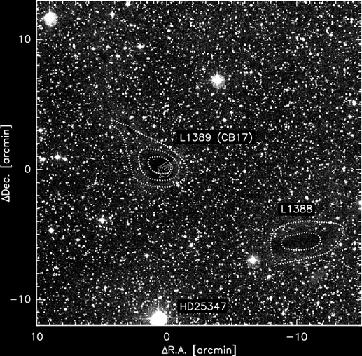
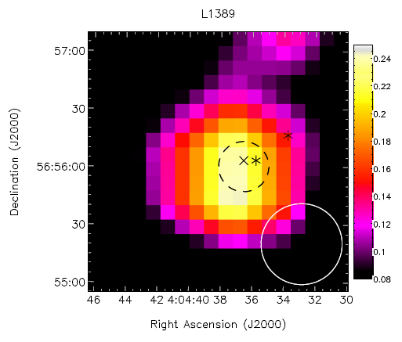
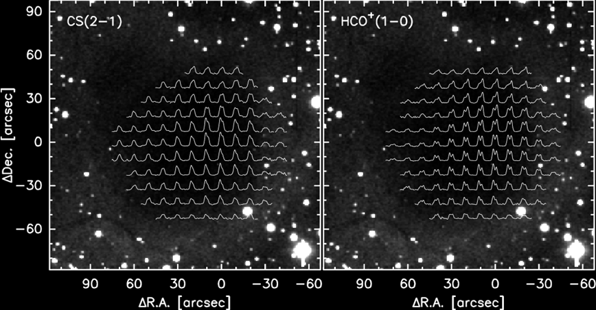
Результат наблюдений
Всегда — конкретный диапазон или линия

Slide 17
Компоненты модели
Химическая модель
Физическая модель
Модель переноса излучения

Slide 18
Можно ли что-то узнать без химической модели?
Сам факт наличия молекулярного облака (пыль, СО)
Плотность (CO, аммиак, метанол)
Лучевая концентрация (пыль, СО)
Магнитное поле (пыль, CO, OH, CN)
Температура (пыль, аммиак, метанол, СО)
Скорость

Slide 19
Линии в мм и см диапазоне
Молекула | Переход | ν_{ul} (ГГц) | λ | E_{u} (K) | n_{cr} (см^{–3})
CO | 1–0 | 115.3 | 2.6 мм | 5.5 | 1.1 · 10³
 | 2–1 | 230.8 | 1.3 мм | 16.6 | 6.7 · 10³
 | 3–2 | 346.0 | 867 мкм | 33.2 | 2.1 · 10⁴
 | 4–3 | 461.5 | 650 мкм | 55.4 | 4.4 · 10⁴
 | 5–4 | 576.9 | 520 мкм | 83.0 | 7.8· 10⁴
 | 6–5 | 691.2 | 434 мкм | 116.3 | 1.3· 10⁵
 | 7–6 | 806.5 | 372 мкм | 155.0 | 2.0 ·10⁵
CS | 1–0 | 49.0 | 6.1 мм | 2.4 | 4.6 · 10⁴
 | 2–1 | 98.0 | 3.0 мм | 7.1 | 3.0 · 10⁵
 | 3–2 | 147.0 | 2.0 мм | 14.0 | 1.3 · 10⁶
 | 5–4 | 244.9 | 1.2 мм | 35.0 | 8.8· 10⁶
 | 7–6 | 342.9 | 875 мкм | 66.0 | 2.8 · 10⁷
 | 10–9 | 489.8 | 612 мкм | 129.0 | 1.2 ·10⁸
HCO⁺ | 1–0 | 89.2 | 3.3 мм | 4.3 | 1.7 · 10⁵
 | 3–2 | 267.6 | 1.1 мм | 26.0 | 4.2 · 10⁶
 | 4–3 | 356.7 | 841 мкм | 43.0 | 9.7 · 10⁶
HCN | 1–0 | 88.6 | 3.4 мм | 4.3 | 2.6 · 10⁶
 | 3–2 | 265.9 | 1.1 мм | 26.0 | 7.8· 10⁷
 | 4–3 | 354.5 | 846 мкм | 43.0 | 1.5· 10⁸
Н₂СО | 2₁₂–1₁₁ | 140.8 | 2.1 мм | 6.8 | 1.1 · 10⁶
 | 3₁₃–2₁₂ | 211.2 | 1.4 мм | 17 | 5.6 · 10⁶
 | 4₁₄–3₁₃ | 281.5 | 1.1 мм | 30 | 9.7 · 10⁶
 | 5₁₅–4₁₄ | 351.8 | 853 мкм | 47 | 2.6 · 10⁷
NH₃ | (1,1) инверсия | 23.7 | 1.27 см | 1.1 | 1.8 · 10³
 | (2,2) инверсия | 23.7 | 1.27 см | 42 | 2.1 · 10³
N₂H⁺ | 1–0 | 93.17 | 3.2 мм | 4.47 | ~10⁵
 | 2–1 | 186.34 | 1.6 мм | 13.41 | 9.2 · 10⁵

Slide 20
Полностью разобраться в событиях, происходящих в молекулярных облаках, по наблюдениям молекул без построения химической модели невозможно!

Slide 21
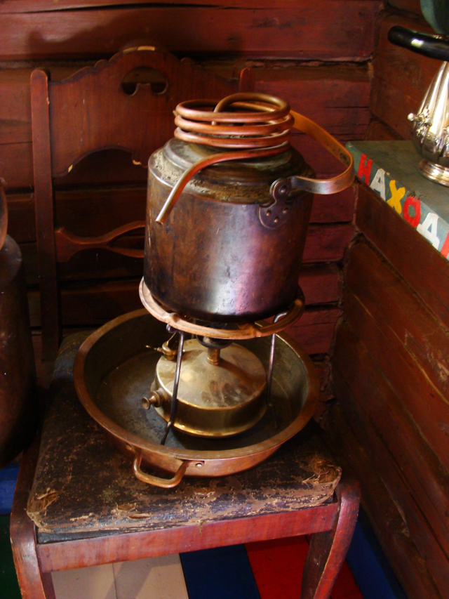
Как работает межзвёздный химический реактор?
Низкая температура
Низкая плотность
Диссоциирующие излучения
Только двухчастичные реакции
2KMnO₄ + 16HCl = 2MnCl₂ + 5Cl₂ + 2KCl + 8H₂O

Slide 22
Уравнения химической кинетики
K^{g} — коэффициент скорости двухчастичной реакции
K^{e} — коэффициент скорости реакции, вызванной внешним фактором

Slide 23
Газофазные реакции в МЗС
Двухчастичные
  Нейтраль-нейтральные
  Ион-молекулярные
  Диссоциативная рекомбинация
Внешние факторы
  Фотореакции
  Реакции с космическими лучами

Slide 24
Нейтраль-нейтральные реакции
Радиативная ассоциация
Создание химических связей
Барьеры
Эндотермические
Низкие скорости
Перераспределение химических связей
Относительно высокие скорости
K_{ij} = α_{ij} (T/300 K)^{βij} exp(–γ_{ij} / T)

Slide 25
Ион-молекулярные реакции
Перераспределение химических связей
Высокие скорости при низких температурах
Перезарядка
K_{ij} = α_{ij} (T/300 K)^{βij} exp(–γ_{ij} / T)

Slide 26
Реакции диссоциативной рекомбинации
Разрыв химических связей
K_{i} = α_{i} (T/300 K)^{βi}

Slide 27
Как образуются молекулы в МЗС?
H
C
-
-
+
+

Slide 28
Фотореакции
Разрыв химических связей
A_{V}
G₀
K_{i} = α_{i} G₀ exp(–γ_{i} A_{V})
G₀ — поле излучения, A_{V} — ослабление поля излучения

Slide 29
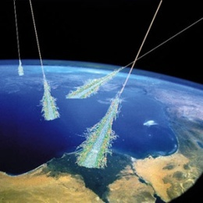
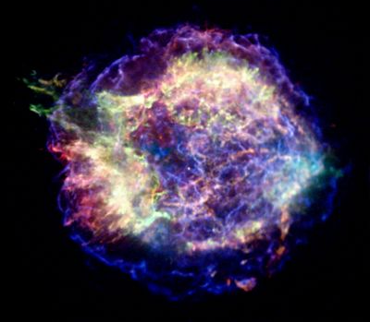
Космические лучи (CR)

Slide 30
Реакции с космическими лучами
Реакции ионизации
H + CRP = H⁺ + e–
He + CRP = He⁺ + e–
C + CRP = C⁺ + e–
N + CRP = N⁺ + e–
O + CRP = O⁺ + e–
Cl + CRP = Cl⁺ + e–
H₂ + CRP = H₂⁺ + e–
H₂ + CRP = H⁺ + e– + H
r = α ζ n_{i}
ζ_{CR} = 1.3·10^{–17} с^{–1}
ζ_{RN} = 6.0·10^{–19} с^{–1}
ζ_{X} = ~ 10^{–12} с^{–1}
Инициирование химии и нагрев среды в тёмных облаках

Slide 31
Уравнения химической кинетики
K^{g} = α (T/300 K)^{β} exp(–γ/T)
K^{e} = α G₀ exp(–γA_{V})
K^{e} = α ζ
n, T, ζ, G₀, A_{V} — внешние параметры
Набор компонентов
α, β, γ — параметры реакций

Slide 32
С чего начинается химия?
Движущая сила межзвёздной химии — молекулярные ионы, порождённые космическими лучами
Ватсон, Хербст, Клемперер (1973)

Slide 33
Основные химические реакции: кислород
Наблюдаются

Slide 34
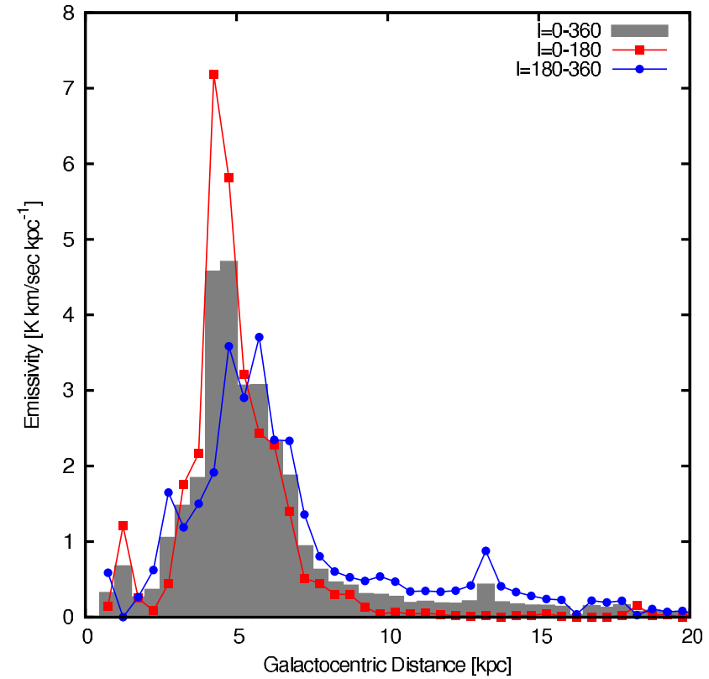
Основные химические реакции: углерод
Pineda et al. (2013)
$${\text{C}}^{+}+\text{OH}→{\text{CO}}^{+}+\text{H}$$
$${\text{CO}}^{+}+{\text{H}}_{2}→{\text{HCO}}^{+}+\text{H}$$
$${\text{HCO}}^{+}+e→\text{CO}+\text{H}$$
$$\text{C}+\text{OH}→\text{CO}+\text{H}$$

Slide 35
Основные химические реакции
Азот
Медленная
Барьер 85 К
$$\text{N}+\text{OH}→\text{NO}+\text{H}$$
$$\text{N}+\text{NO}→{\text{N}}_{2}+\text{O}$$
$$\text{N}+\text{C}\text{H}→\text{CN}+\text{H}$$
$$\text{N}+\text{CN}→{\text{N}}_{2}+\text{C}$$
$${\text{N}}_{2}+{{\text{H}}_{3}}^{+}→{\text{N}}_{2}{\text{H}}^{+}+{\text{H}}_{2}$$

Slide 36
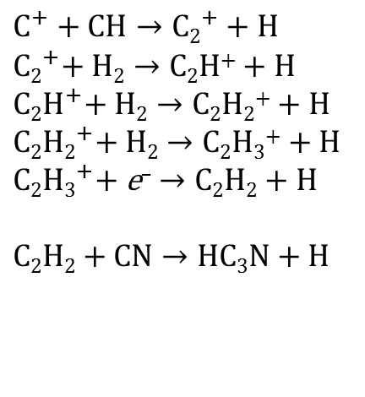
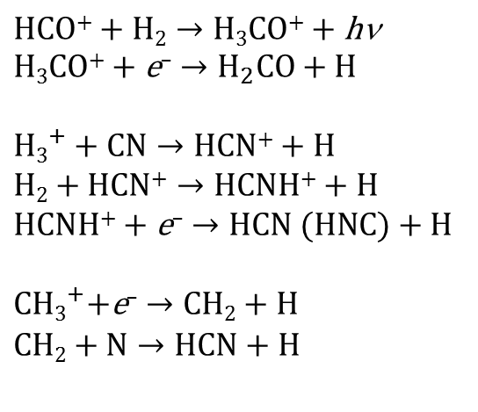
Последующие реакции
$$\text{HCO}\text{+}+\text{H}\text{2}→\text{H}\text{3}\text{CO}\text{+}+\text{h}\text{n}$$
$$\text{H}\text{3}\text{CO}\text{+}+\text{e}\text{–}→{\text{H}}_{2}\text{CO}+\text{H}$$
$${\text{H}3}_{}^{+}+\text{CN}→\text{HCN}\text{+}+\text{H}$$
$$\text{H}\text{2}+\text{HCN}\text{+}→\text{HCNH}\text{+}+\text{H}$$
$$\text{HCNH}\text{+}+\text{e}\text{–}→\text{HCN}\text{ (}\text{HNC}\text{)}+\text{H}$$
$${\text{CH}3}_{}^{+}\text{+}\text{e}\text{–}→\text{CH}2+\text{H}$$
$$\text{CH}\text{2}+\text{N}→\text{HCN}+\text{H}$$
$${\text{C}}^{+}+CH→{\text{C}2}^{+}+\text{H}$$
$${\text{C}2}^{+}\text{+ }\text{H}\text{2}→\text{C}\text{2}\text{H}\text{+}+\text{H}$$
$${\text{C}2\text{H}}^{+}\text{+ }\text{H}\text{2}→\text{C}\text{2}\text{H}\text{2}\text{+}+\text{H}$$
$${\text{C}2\text{H}\text{2}}^{+}\text{+ }\text{H}\text{2}→\text{C}\text{2}\text{H}\text{3}\text{+}+\text{H}$$
$${\text{C}2\text{H}\text{3}}^{+}\text{+ }\text{e}\text{–}→\text{C}\text{2}\text{H}\text{2}+\text{H}$$
$$\text{C}\text{2}\text{H}\text{2}+\text{CN}→\text{HC}\text{3}\text{N}+\text{H}$$

Slide 37
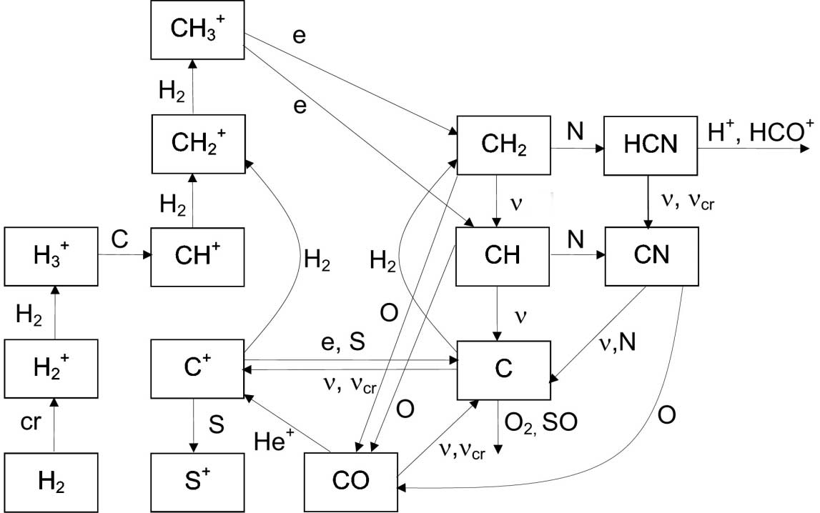
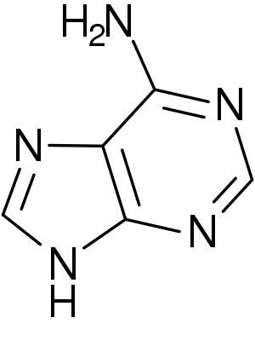
Синтез HCN
Boger & Sternberg (2005)
Аденин

Slide 38
Синтез более сложных молекул
Smith (1992)

Slide 39
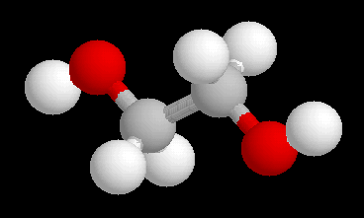
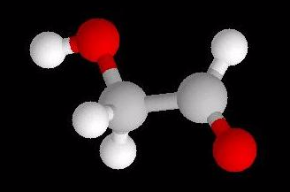
Этиленгликоль
Гликольальдегид
Открыт в МЗС в 2002 году и в комете Хейла-Боппа в 2004 году!
Открыт в МЗС в 2002 году

Slide 40
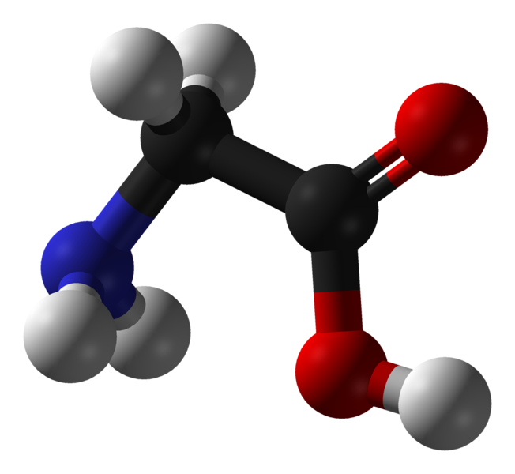
Аминокислоты?

Slide 41
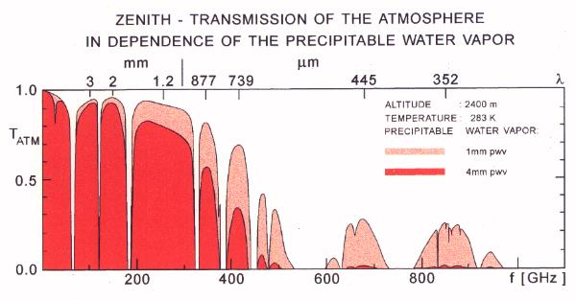

Трудности отождествления
Огромное количество линий одной молекулы
Большое количество молекул
Изотопологи
Атмосферное пропускание и ограничения наблюдений
Ограниченное количество объектов
Отсутствие лабораторных данных о спектрах

Slide 42
Спектр молекулы СО

Slide 43
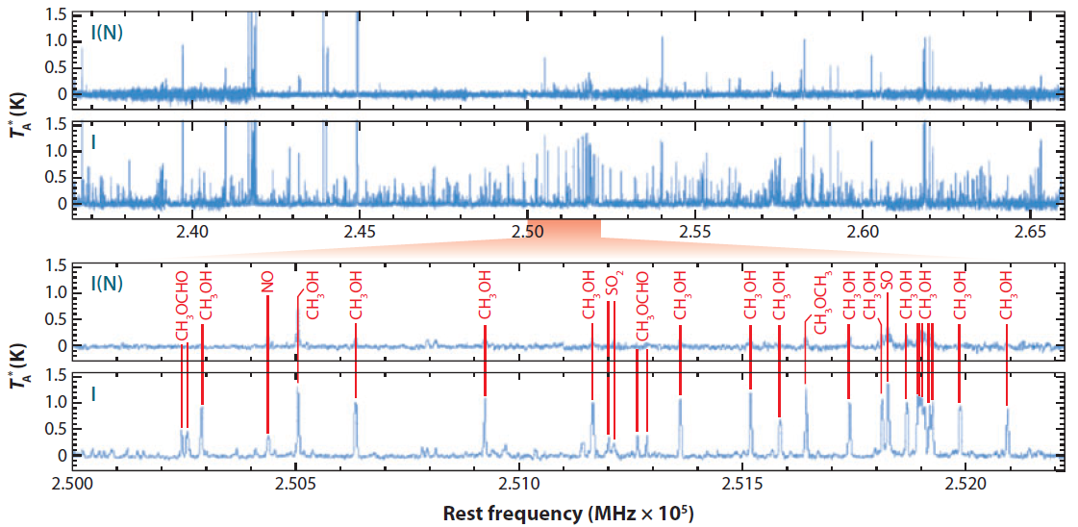
Спектральные обзоры
Herbst & Dishoeck (2009)

Slide 44
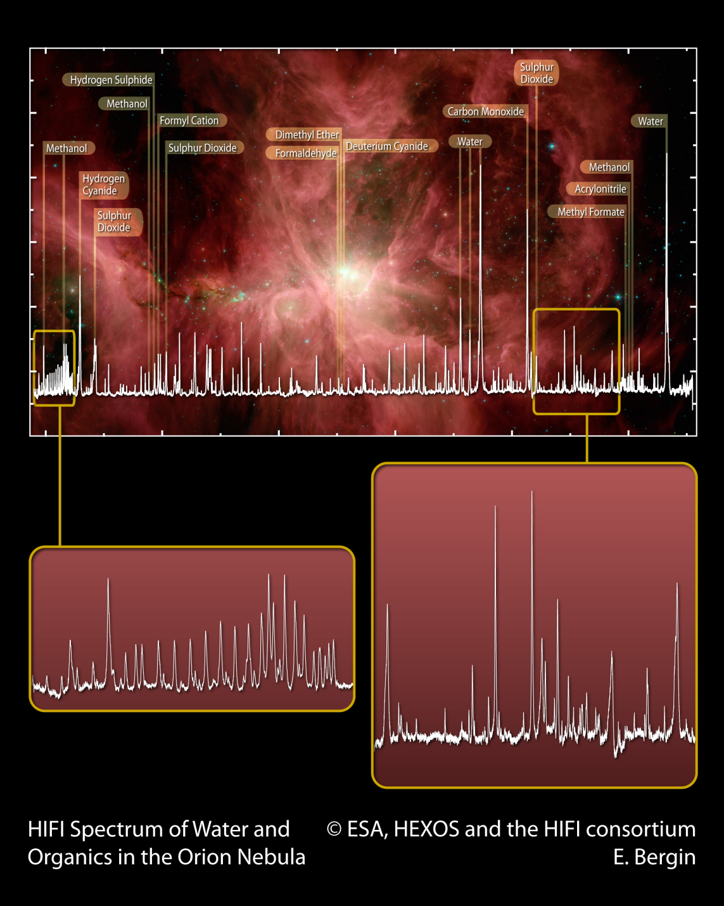
Идентификация линий в Orion KL
14400 линий в диапазоне 80-280 ГГц (Tercero et al. 2010)
Более 4000 линий до сих пор не идентифицировано
Получение лабораторных данных о спектрах изотопологов ¹³C и ¹⁵N молекулы CH₃CH₂CN, изотополога ¹³C молекулы HCOOCH₃ и изотополога CH₃OCOD позволило идентифицировать 1400 линий
Herbst & van Dishoeck (2009)

Slide 45
Молекулярный водород почти не образуется в газовой фазе!
Трехчастичные столкновения:
H + H + H → H₂ + H
Очень-очень медленная пара реакций:
H⁺ + H → H₂⁺ + hν
H₂⁺ + H → H₂ + H⁺
Очень медленная пара реакций:
H + e– → H– + hν
H⁺ + H– → H₂
H₂⁺ + H– → H₂ + H
Единственный способ образовать H₂ в ранней Вселенной

Slide 46
Вымораживание молекул

Slide 47
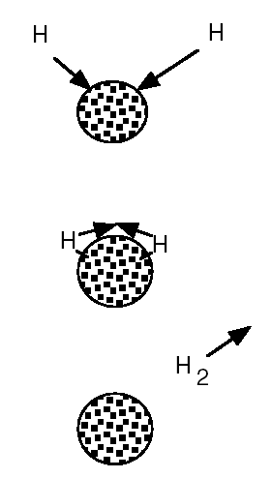
Образование молекулярного водорода на пыли
Атомы водорода прилипают к пылинке.
Перемещаясь по поверхности пылинки, атомы сталкиваются друг с другом и образуют молекулу H₂.
Энергия, выделившаяся при образовании молекулы H₂, отрывает ее от пылинки.

Slide 48
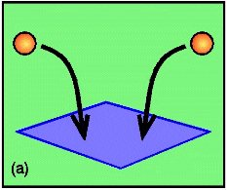
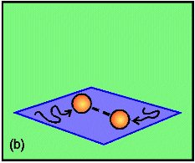
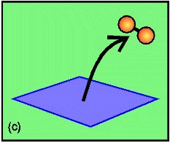
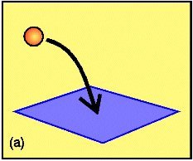
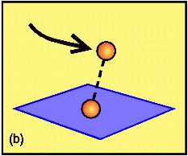
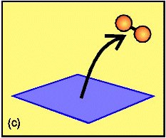
Поверхностная химия
Механизм Лэнгмюра-Хиншельвуда
Механизм Элей-Ридеал

Slide 49
Недостаток метанола
Медленная и лишь в 3% случаев ведёт к образованию метанола
Geppert et al. (2006)

Slide 50
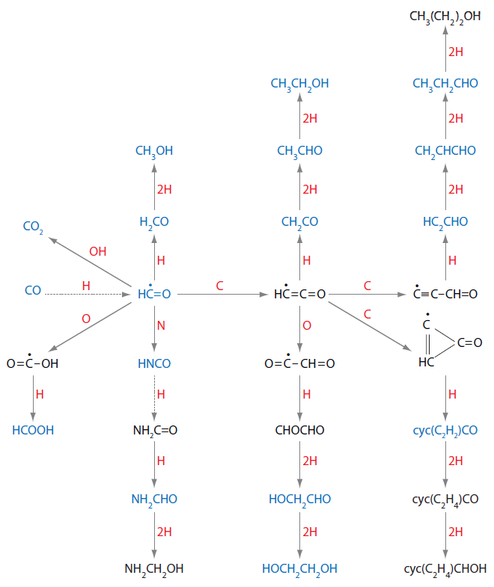
Промежуточные и конечные продукты:
Формальдегид
Метанол
Этанол
Диметиловый эфир
Муравьиная кислота

Slide 51
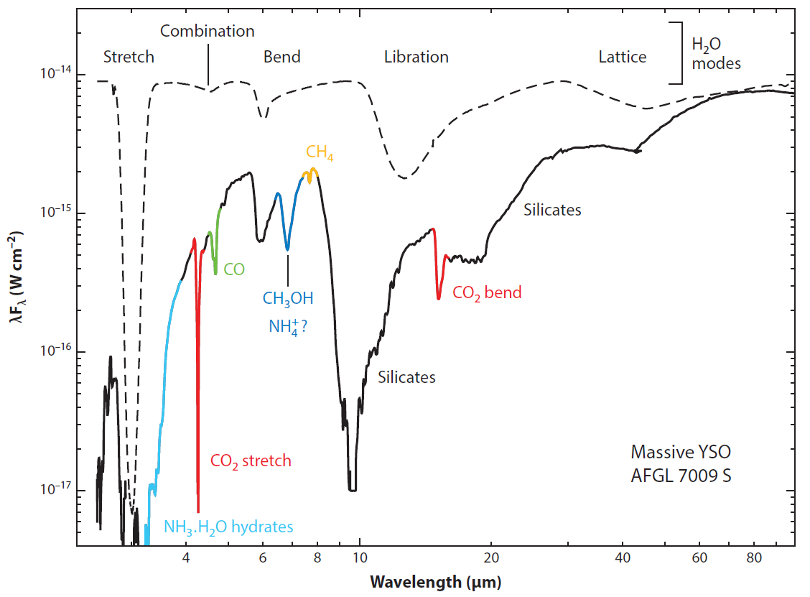
Ледяные мантии пылевых частиц
Boogert et al. (2015)

Slide 52
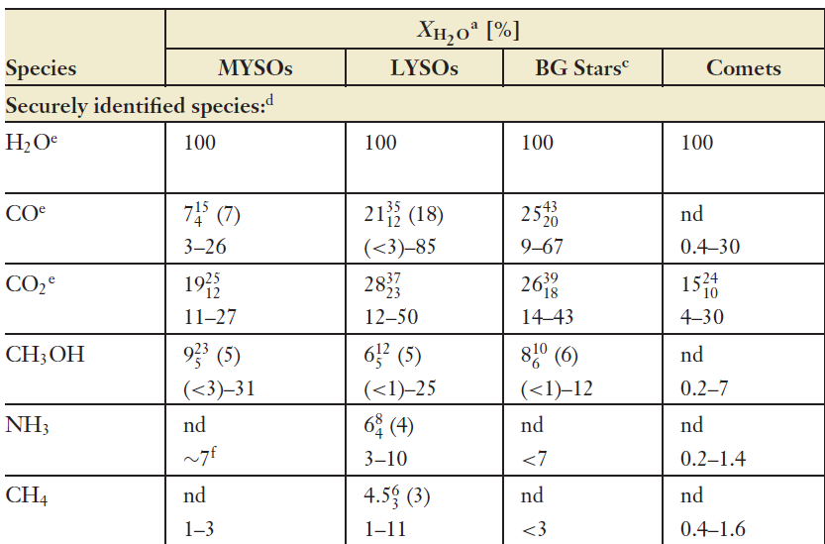
Наблюдения льдов
Boogert et al. (2015)

Slide 53
Дополнительные проблемы
Вероятность прилипания
Свойства поверхности
Зависимость подвижности компонентов от состава мантии
Распределение пылинок по размерам, столкновения пылинок (коагуляция и разрушение)

Slide 54
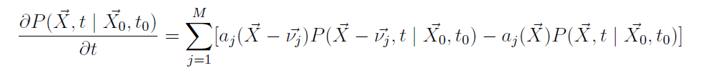
Вероятностный подход к поверхностным реакциям
Химическое управляющее уравнение

Slide 55
звездообразование

Slide 56
Краткая история проблемы
Катастрофизм | Униформизм
И создал Бог два светила великие: светило большее, для управления днём, и светило меньшее, для управления ночью, и звёзды; и поставил их Бог на тверди небесной, чтобы светить на землю, и управлять днём и ночью, и отделять свет от тьмы. И увидел Бог, что это хорошо. И был вечер, и было утро: день четвёртый. | Древний Египет, мифы Древней Греции (Гиады, Плеяды, Орион, Большой и Малый Пёс)
Литература:
1. V. Trimble. Fourth day of creation. The search for a history of star formation. Star formation near and far. New York, 1997. P.15.
2. V. Trimble. The light of other days. 2006, New Astronomy Reviews, 50, 13.
3. V. Trimble. Catastrophism versus uniformitarianism in the history of star formation. 2009, Reviews in Modern Astronomy, 21, 147.
4. B. Elmegreen. Lyman Spitzer, Jr. and the physics of star formation. 2009, Reviews in Modern Astronomy, 21, 147.

Slide 57
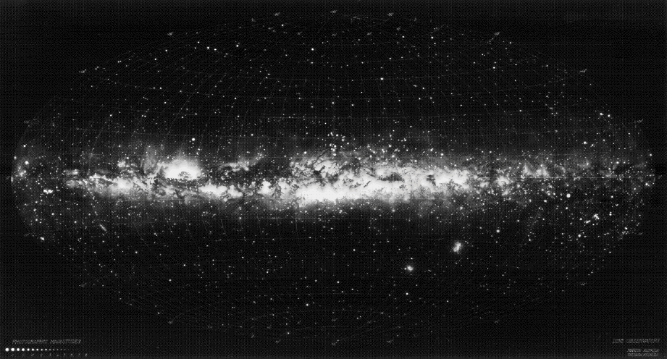
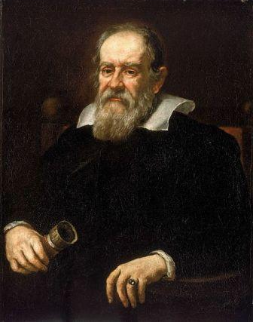
Ключевой аспект
Чтобы образование звёзд могло происходить «сейчас», необходимо наличие исходного сырья, то есть, вещества, которое могло бы превращаться в звёзды, — закон сохранения массы!

Slide 58
Из письма Исаака Ньютона Ричарду Бентли
10 декабря 1692 года:
Если бы вещество было равномерно распределено по бесконечному пространству, оно не скучилось бы в одну массу, но часть его скучилась бы в одну массу, часть — в другую, с тем чтобы образовать бесконечное количество больших масс, разбросанных на большие расстояния друг от друга во всём этом бесконечном пространстве. Так могли образоваться Солнце и неподвижные звёзды, в предположении, что вещество было светящимся. Но как вещество могло разделиться на две разновидности, так что одна из разновидностей больше подошла для создания светящегося тела, скучиться в одну массу и образовать Солнце, а остальное вещество, подходящее для формирования тёмного тела, скучилось не в одно тело, как светящаяся материя, но во много маленьких? Или же Солнце изначально было тёмным, как планеты, или же планеты изначально были светящимися, как Солнце? Как могло одно Солнце превратиться в светящееся тело, тогда как остальные остались тёмными, или как могли остальные тела стать тёмными, тогда как Солнце не изменилось? Я не думаю, что это объяснимо исключительно естественными причинами, и вынужден приписать это мысли и побуждению намеренной воли.

Slide 59
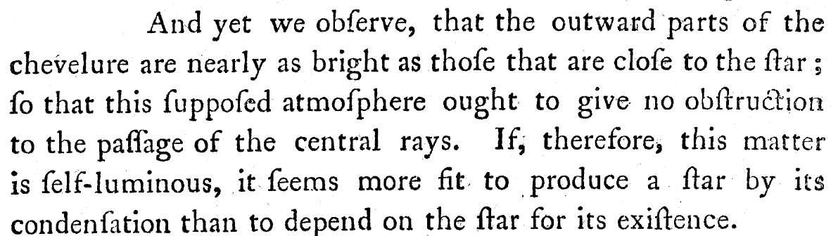
Вильям Гершель
Галилей — все туманности разрешаются на звёзды.
Гершель — некоторые туманности отличны от звёзд (Полярные сияния? Зодиакальный свет?)
И тем не менее мы наблюдаем, что внешние части шевелюры почти столь же ярки, как и те, что расположены ближе к звезде, так что предполагаемая атмосфера не должна препятствовать распространению центральных лучей. Следовательно, если эта материя является самосветящейся, кажется более уместным считать, что звезда возникла в результате ее конденсации, нежели полагать, что она обязана звезде своим существованием.
В. Гершель. О туманных звёздах, по праву так называемых. 1791
W. Herschel. On Nebulous Stars, Properly So Called. Philosophical Transactions of the Royal Society of London, 1791, 81, 71-88

Slide 60
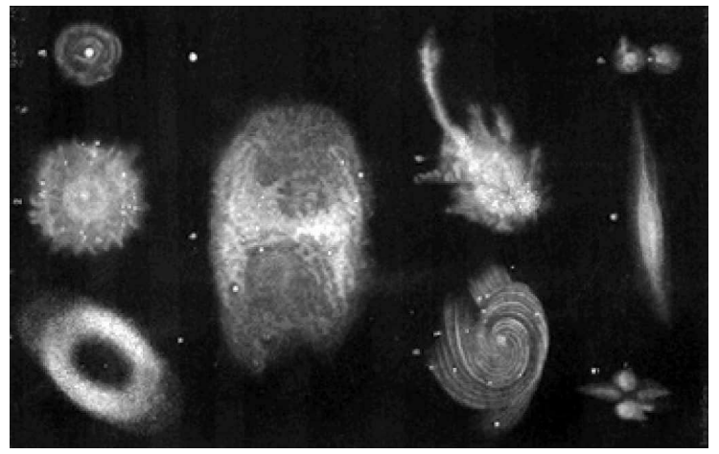
Разнообразие мира туманностей

Slide 61
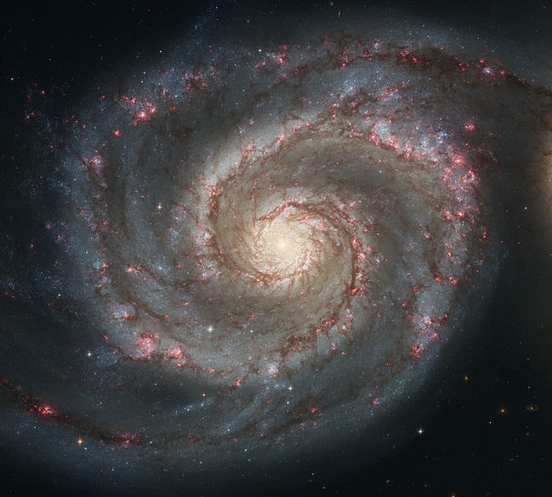
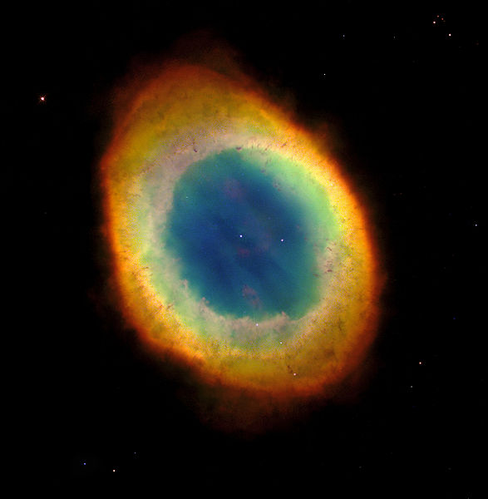
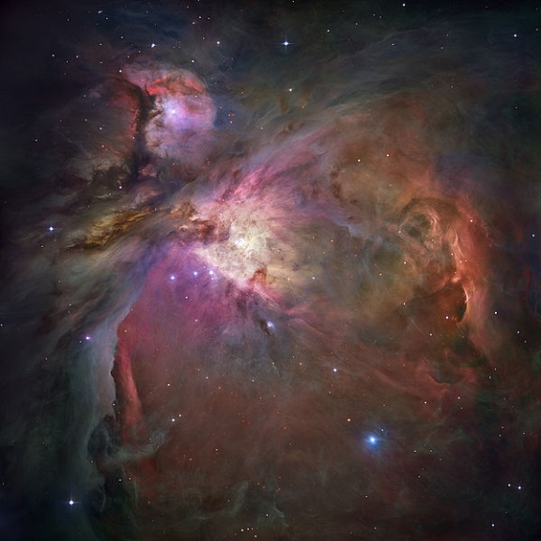
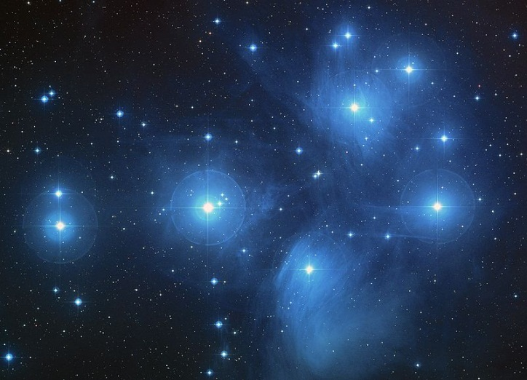
Первый научный сценарий звездообразования
The Hubble Heritage Team (AURA/STScI/NASA)
NASA & ESA
NASA & ESA
NASA & ESA

Slide 62

Ещё один ключевой аспект
Звёзды не могут светить вечно. В них должен быть источник энергии, который однажды начал работать и однажды иссякнет — закон сохранения энергии!

Slide 63





Источник солнечной и звёздной энергии
Юлиус Майер, Джеймс Уотерстон — 1840-е
Кельвин, Гельмгольц
Август Риттер
Джеймс Джинс
Юлиус Майер
Август Риттер
Германн Гельмгольц
Джеймс Джинс

Slide 64
Гравитационная неустойчивость (Джинса)
Однородная статичная среда:
Длина Джинса
Масса Джинса

Slide 65

Гравитационная неустойчивость

Slide 66

Диаграмма Герцшпрунга-Рессела

Slide 67
Начало XX века
Звёзды образуются непрерывно
Источник энергии — гравитационное сжатие
Механизм образования — гравитационная неустойчивость
Исходный материал неясен, но, возможно, есть связь с туманностями, в частности, спиральными

Slide 68

Первая половина XX века
Возраст Земли больше 4 млрд. лет
Источник звёздной энергии — термоядерные реакции превращения водорода в гелий
Где водород?
Возвращение к гипотезе «катастрофизма»

Slide 69
Межзвёздный водород
Struve & Elvey (1938) — протяжённые области ионизованного водорода, H/Ca=100
Stroemgren (1939) — физическое состояние межзвёздного водорода

Slide 70


Рождение радиоастрономии
Янский (1933)
Ребер (1940)
Юэн, Парселл (1951, HI 21 см) — не менее 5% массы Галактического диска
«Карусель» Янского
Notes:
70

Slide 71

Излучение нейтрального водорода
Van de Hulst (1945)
Шкловский (1949)
Van de Hulst (1957)

Slide 72
Звёзды должны рождаться сейчас
Уточнение моделей внутреннего строения звёзд и их эволюции — массивные звёзды не могут жить долго (омоложение?)
Распад звёздных ассоциаций (D-тела Амбарцумяна)
Механизм образования звёзд —радиационная имплозия глобул Бока (Bok & Reilly 1947)

Slide 73

Два слагаемых звездообразования
Звёзды должны образовываться сейчас
Звёздам есть из чего образовываться сейчас
Как это происходит и как проявляется?

Slide 74


Молекулярные облака
Rank et al. (1971) — есть два вида газовых облаков: в одних доминирует линия водорода на длине волны 21 см, в других доминируют молекулярные линии, тогда как водород почти не виден.
Другие трейсеры — NH₃, N₂H⁺, CS
Монооксид углерода — изобилие и стабильность!

Slide 75
Структура молекулярных облаков
Параметр | Облако (cloud) | Сгусток (clump) | Ядро (core)
Масса (M¤) | 10³–10⁴ | 50–500 | 0.5–5
Размер (пк) | 2–15 | 0.3–3 | 0.03–0.2
Плотность (см⁻³) | 50–500 | 10³–10⁴ | 10⁴–10⁵
Дисперсия скоростей (км с⁻¹) | 2–5 | 0.3–3 | 0.1–0.3
Динамическое время (млн. лет) | 2–4 | ≈1 | 0.5–1
Температура газа (K) | ≈50 | 10–20 | 8–12
Магнитное поле (мкГс) | 1–10 | 3–30 | 10–50
Примеры | Телец, Змееносец | B213, L1709 | L1544, L1498, B68
Bergin & Tafalla (2007)

Slide 76



Ядра молекулярных облаков

Slide 77
Ядра молекулярных облаков
Наблюдаются как яркие пятна на картах излучения молекул и теплового излучения пыли.
Barnard (1927), 349 объектов
Lynds (1962), 1802 объекта; Хартли и др. (1986), 1101 объект
Clemens & Barvainis(1988), 248 объектов
Dobashi et al. (2005), 2448 объектов
NGC, IC, собственные имена…
Масса — несколько масс Солнца
Размер — десятые доли парсека
Температура — 5–15К
Плотность — 10⁴–10⁶ см^{–3}

Slide 78


Slide 79


Первые численные модели — одиночные протозвёзды
Ричард Ларсон (Барселона, 2010)

Slide 80
Стадии коллапса
Дозвёздное ядро: почти изотермическое, проявляется как источник субмиллиметрового излучения и молекулярных линий (CO, CS, аммиак)
Первое гидростатическое ядро: от повышения непрозрачности до испарения пыли.
Главная фаза аккреции, протозвезда проявляется как источник ИК-излучения
Протозвезду нужно наблюдать как инфракрасный источник

Slide 81

Infrared Astronomical Satellite
Время работы: 1983
Диапазон: 12, 25, 60 и 100 мкм
Результаты: атлас неба и каталог точечных источников

Slide 82


Место рождения звёзд — молекулярные (газо-пылевые) облака

Slide 83

Времена жизни протозвёздных объектов на разных стадиях
Дозвёздные ядра
Объекты класса I
Объекты класса II
Объекты класса III

Slide 84
Звёзды образуются слишком медленно!
Масса молекулярных облаков существенно превышает джинсовскую!
Джеймс Джинс

Slide 85
«Стандартная» модель звездообразования
Молекулярные облака гравитационно неустойчивы
Скорость звездообразования в Галактике должна быть существенно выше наблюдаемой,
НО
Скорость звездообразования в Галактике невелика
Молекулярные облака — долгоживущие объекты
Эффективность звездообразования не превышает нескольких процентов
ЗНАЧИТ
Имеется фактор, удерживающий облака от сжатия — магнитное поле
Поддержка магнитного поля медленно теряется и приводит к медленному образованию звёзд

Slide 86
Статистика
Benson & Myers (1989), 41 ядро: размеры от 0.06 до
0.9 пк, массы от 0.5 до 760 масс Солнца; 68% содержат IRAS-источники.
Jijina et al. (1999), 264 ядра: размеры от 0.03 до 0.5 пк,
в скоплениях ядра крупнее, линии шире; в зонах изолированного звездообразования ядра мельче, ширина линий меньше; отношение беззвёздные-протозвёздные в Тельце 8:12.
Onishi et al. (2002), 55 объектов с массами 0.4–20 масс Солнца; 80% беззвёздных.
Enoch et al. (2008), 108 беззвёздных, 92 протозвёздных объекта.

Slide 87
Звёзды образуются слишком быстро!
Практически во всех известных комплексах молекулярных облаков идёт звездообразование.
В большинстве областей звездообразования с молекулярным газом возраст молодых звёзд не превышает 1–3 млн. лет.

Slide 88
Гравотурбулентная модель
Молекулярные облака — короткоживущие объекты
Звёзды образуются в местах схождения турбулентных течений
Роль магнитного поля либо пренебрежимо мала, либо не является решающей.

Slide 89


Гравотурбулентная модель
Larson (1981)
Beuther & Schilke (2004)
Clouds are scale-free and their structure is best described as fractal. The hierarchy of cores within clumps within clouds is simply an observational categorization of the self-similar structure.
Williams et al. (2000)
Безмасштабная структура молекулярных облаков
Соотношение между размером сгустков и дисперсией скоростей
Соотношение между плотностью и напряжённостью магнитного поля

Slide 90

Образование молекулярных облаков

